Slide 1

Diviser pour régner
Source : Twitter, dessinateur @BIDUDessinateur

Slide 2
Contexte
“Diviser pour régner” est une technique algorithmique décomposée en 3 phases :
  Diviser : découper un problème initial en sous-problèmes;
  Régner : résoudre les sous-problèmes, plus simple que le problème initial;
  Combiner : calculer une solution au problème initial à partir des solutions des sous-problèmes.
C’est une approche “du haut vers les bas” (ou “plus grand au plus petit”), généralement, les algorithmes sont récursifs.

Slide 3
Contexte
Nous allons exposer quelques problèmes simples afin d’explorer la démarche.
Nous pointerons des éléments de complexité des algorithmes de type « Diviser pour régner »
Nous traiterons de problèmes classiques résolubles par cette démarche.

Slide 4
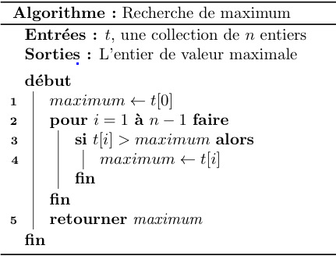
Exemple : Recherche maximum (itératif naturel)
On dispose d’un tableau de nombres, on en cherche le plus grand élément.
t = [5, 71, 23, 45, 28, 89, 63, 39]
L’algorithme « itératif naturel » est le suivant :

Slide 5
Exemple : Recherche maximum (diviser pour régner)
t = [5, 71, 23, 45, 28, 89, 63, 39]
[5, 71, 23, 45]
[28, 89, 63, 39]
Diviser
[5, 71]
[23, 45]
[28, 89]
[63, 39]
[5]
[71]
[23]
[45]
[28]
[89]
[63]
[39]
Régner
[5]
[71]
[23]
[45]
[28]
[89]
[63]
[39]
[71]
[45]
[89]
[63]
Combiner
[71]
[89]
[89]

Slide 6
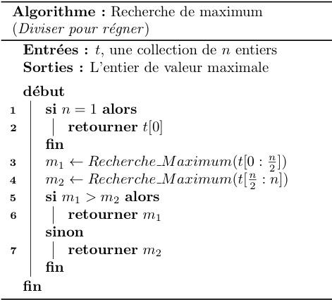
Exemple : Recherche maximum (diviser pour régner)
On dispose d’un tableau de nombres, on en cherche le plus grand élément.
t = [5, 71, 23, 45, 28, 89, 63, 39]
L’algorithme « diviser pour régner » est le suivant :
Régner
Diviser
Combiner

Slide 7
Complexité (1 / 2)
Formule de complexité d’un algorithme « Diviser pour régner » :
Où :
n est la taille du problème
a est le nombre de sous-problèmes
est la taille de chaque sous-problème
est le coût de la combinaison
des solutions des sous-problèmes.
Théorème de résolution de la récurrence

Slide 8
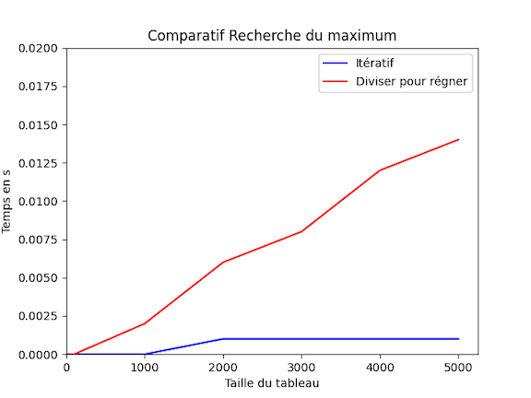
Complexité (2 / 2)
Est-ce que l’algorithme « diviser pour régner » est-il plus efficace que l’algorithme itératif naturel ?
Mesure : nombre de comparaisons dans le pire des cas
Itératif :
Diviser pour régner :
L’ordre de grandeur asymptotique est identique, et dans la pratique...

Slide 9
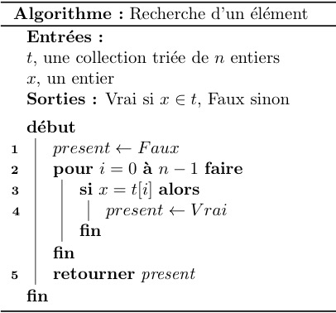
Exemple : Recherche d’un élément (itératif naturel)
On dispose d’un tableau trié de nombres, on cherche l’existence d’un élément x.
t = [5, 23, 28, 39, 45, 63, 71, 89]
L’algorithme « itératif naturel » est le suivant :

Slide 10
Exemple : Recherche d’un élément (diviser pour régner)
On dispose d’un tableau trié de nombres, on cherche l’existence de l’élément 63.
t = [5, 23, 28, 39, 45, 63, 71, 89]
63 ≥ 45, on recherche dans t[n/2:n]
[45, 63, 71, 89]
Diviser
63 < 71, on recherche dans t[0:n/2]
[45, 63]
63 ≥ 63, on recherche dans t[n/2:n]
[63]
Régner
|t| = 1, on teste la valeur de t[0]
Vrai, 63 est présent

Slide 11
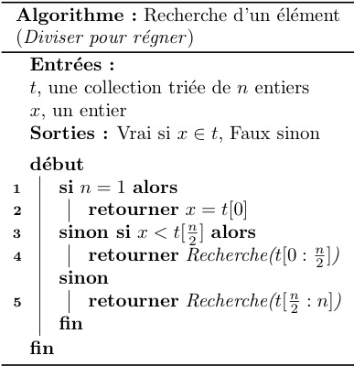
Exemple : Recherche d’un élément (diviser pour régner)
On dispose d’un tableau trié de nombres, on cherche l’existence d’un élément.
t = [5, 23, 28, 39, 45, 63, 71, 89]
L’algorithme « diviser pour régner » est le suivant :
Régner
Diviser

Slide 12
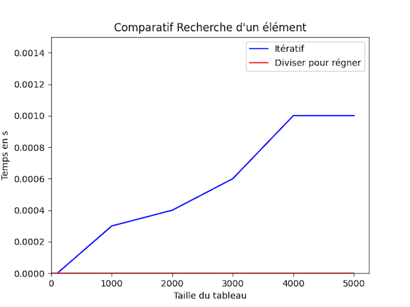
Complexité
Est-ce que l’algorithme « diviser pour régner » est-il plus efficace que l’algorithme itératif naturel ?
Mesure : nombre de comparaisons dans le pire des cas
Itératif :
Diviser pour régner :
L’ordre de grandeur asymptotique est meilleur pour la technique du « diviser pour régner », et dans la pratique...

Slide 13
Synthèse
Quand la méthode « diviser pour régner » est-elle adaptée ?
  on dispose d’une structure particulière (ex : tableau trié),
  on peut éviter beaucoup d’étapes (ex : diviser par 2 le nombre de comparaisons),
  on peut remplacer un calcul coûteux par un calcul moins coûteux.

